Slide 1
Μαιευτήριο: η περίπτωση ανακοίνωσης συνδρόμου Down σε γονείς νεογέννητου βρέφους
ΠΑΝΕΠΙΣΤΗΜΙΟ ΠΕΛΟΠΟΝΝΗΣΟΥ
Σοφία Ζυγά
Αναπληρώτρια Καθηγήτρια Τμήματος Νοσηλευτικής Πανεπιστημίου Πελοποννήσου

Slide 2
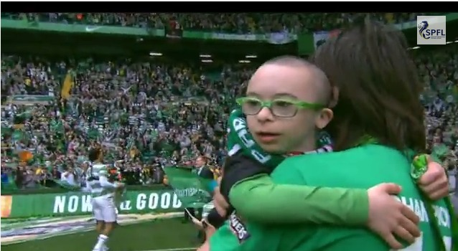
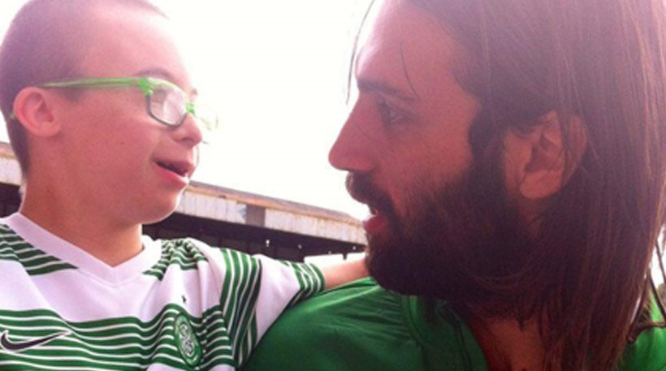
Ο 11χρονος Τζέι Μπίτι έχει και έναν ξεχωριστό φίλο, τον Έλληνα διεθνή Γιώργο Σαμαρά.
Ο Έλληνας άσος που συγκίνησε τους πάντες όταν μετά την κατάκτηση του τίτλου με την Σέλτικ, έκανε αγκαλιά με τον 11χρονο Τζέι έναν μίνι γύρο θριάμβου, έχει δείξει και στο παρελθόν την ευαίσθητη πλευρά του χαρακτήρα του...

Slide 3
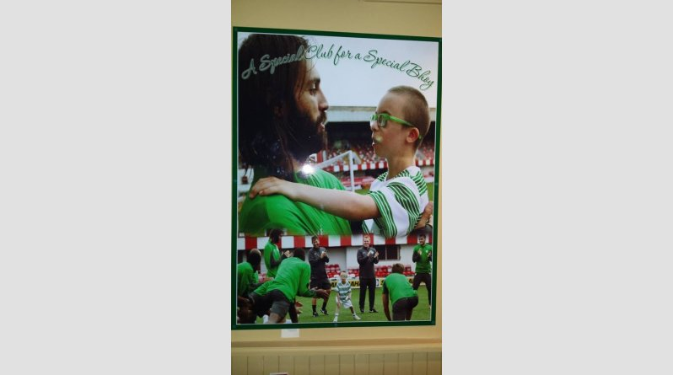

Slide 4
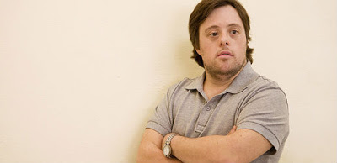
Ένας δάσκαλος με σύνδρομο Down
Ο 34χρονος Ισπανός Πάμπλο Πινέδα είναι ο πρώτος στην Ευρώπη πτυχιούχος πανεπιστημίου που έχει σύνδρομο Down.

Slide 5
Αποσπάσματα συνέντευξης
WELT ONLINE: Τι σημαίνει και τι σημασιοδοτεί το είναι κανείς ο πρώτος με σύνδρομο Down πτυχιούχος στην Ευρώπη;
Πινέδα: Είναι μια μεγάλη ευθύνη. Γνωρίζω ότι οι πατέρες και οι μητέρες που έχουν παιδιά με σύνδρομο Down χρειάζονται κάποιον να τους δείξει και να τους πει : «Το παιδί σου μπορεί να το κάνει αυτό». Και τα μέσα μπορούν να συνδράμουν, καθώς ψάχνουν για αξιόλογες ειδήσεις. Θέλω να δώσω πρόσωπο σε ένα κομμάτι του πληθυσμού , που σχεδόν ποτέ δεν θεωρείται αντικείμενο είδησης. Αρέσω στα μέσα – μου τηλεφωνούν τριάντα φορές τη μέρα. Αυτό είναι μερικές φορές εξαντλητικό.

Slide 6
Αποσπάσματα συνέντευξης
WELT ONLINE: Ποια είναι η γνώμη σας για την έκτρωση εμβρύων στα οποία έχει προγεννητικά διαγνωστεί κάποια καθυστέρηση, πράγμα που αποτελεί αντικείμενο αντιπαράθεσης αυτή την εποχή στη Γερμανία;
Πινέδα: Είμαι αντίθετος στην έκτρωση. Όχι για ηθικούς λόγους αλλά λόγω της εμπειρίας μου. Είναι δύσκολες καταστάσεις και εμπειρίες ,αλλά σε εμπλουτίζουν ως άνθρωπο. Εξαιτίας της έκτρωσης κάποιος δεν θα τις βιώσει ποτέ. Γονείς με παιδιά που είναι «διαφορετικά» γίνονται καλύτεροι γονείς. Γίνονται ανεκτικότεροι και πιο αλληλέγγυοι. Δεν είναι καλό να επιλέγεις ένα παιδί a la carte. Σε τελική ανάλυση επιλέγουμε το τέλειο. Και όταν όλοι είναι ίδιοι, τότε είμαστε σε πολλά φτωχότεροι. Ακόμη και τα λουλούδια διαφέρουν, αλλά όλα είναι όμορφα. Αυτή η τάση για ομογενοποίηση είναι κακή. Όταν όλοι σκέφτονται με τον ίδιο τρόπο, έχουν την ίδια εμφάνιση, είναι όλοι ομοιόμορφοι, αυτό είναι ο φασισμός.

Slide 7
http://www.youtube.com/watch?v=71E-vvsBVxI

Slide 8
Τι είναι το σύνδρομο Down
Ορισμός: Αριθμητική χρωμοσωματική παρέκκλιση με ένα επιπλέον χρωμόσωμα 21. Πρόκειται για την πιο συχνή τρισωμία στα ζώντα νεογνά. Φαινοτυπικά χαρακτηρίζονται από σοβαρές δυσπλασίες και αναπτυξιακές διαταραχές. Οι καρδιακές ανωμαλίες καθώς και η διανοητική καθυστέρηση είναι τα συχνότερα ευρήματα.
Συχνότητα: 1/700-800 γεννήσεις, ίση συχνότητα μεταξύ αγοριών-κοριτσιών.
Η συχνότητα του συνδρόμου Down συσχετίζεται με την ηλικία της μητέρας. 3 μορφές ανευρίσκονται:
ελεύθερη τρισωμία που αντιπροσωπεύει το 95% των περιπτώσεων,
το σύνδρομο Down από μετάθεση (3%) και
το σύνδρομο Down μωσαϊκό.
Στην ελεύθερη τρισωμία 21, η πιθανότητα επανεμφάνισης είναι περίπου 1% μεγαλύτερη από αυτήν που αντιστοιχεί στην ηλικία της μητέρας. Μόνο το 30% όλων των περιπτώσεων θα διαγνώσκονταν αν όλες οι μητέρες άνω των 35 ετών υπόκειντο σε χρωμοσωματική ανάλυση κατά τη διάρκεια του προγεννητικού ελέγχου. Χρησιμοποιώντας το τριπλό τεστ, η προγεννητική διάγνωση ανέρχεται στο 60%. Συνδυάζοντας την ηλικία της μητέρας, την μέτρηση της αυχενικής διαφάνειας (στο 1ο τρίμηνο, το PAPP-A και την ελεύθερη β-χοριακή γοναδοτροπίνη στον ορό της μητέρας, η διάγνωση επιτυγχάνεται στο 90% των περιπτώσεων.

Slide 9
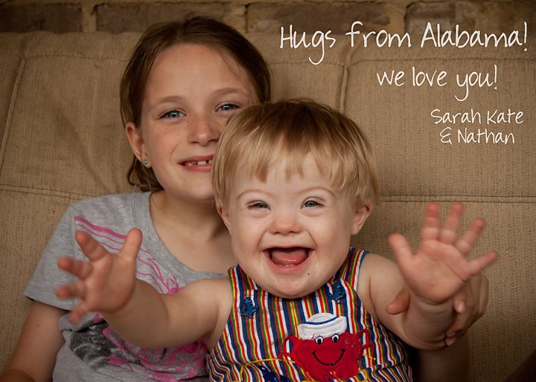
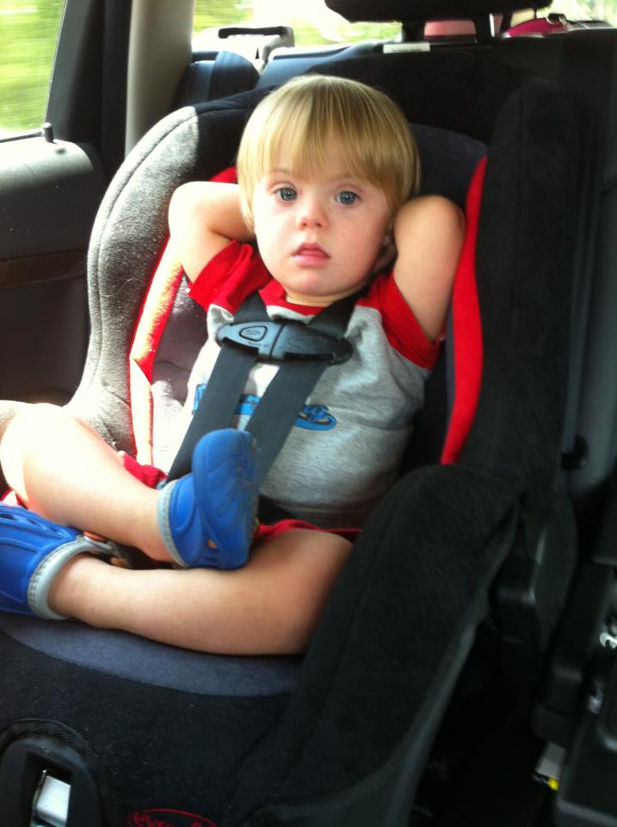
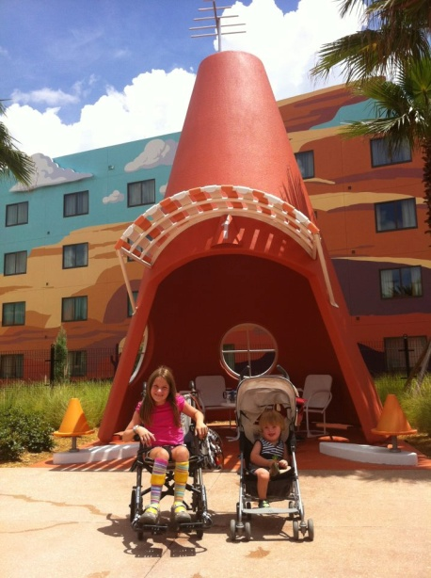

Slide 10
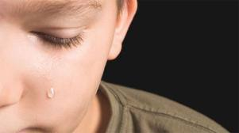
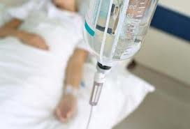
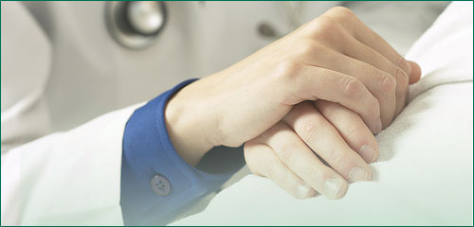
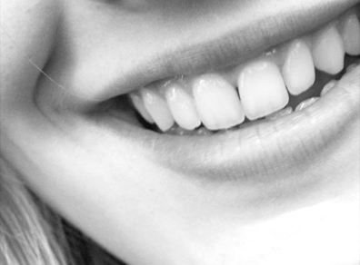

Slide 11
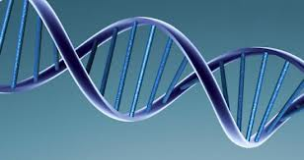
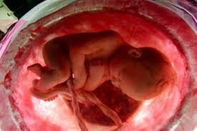
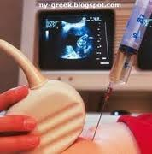
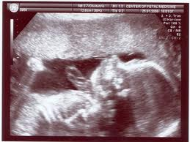

Slide 13
ΠΡΟΓΕΝΝΗΤΙΚΟΣ ΕΛΕΓΧΟΣ
Το υπερηχογράφημα Αυχενικής Διαφάνειας εκτελείται μεταξύ 11^{ης} και 14^{ης} εβδομάδας της κύησης.
Αυχενική Διαφάνεια: είναι υποηχογενής περιοχή πίσω από τον αυχένα του εμβρύου και παριστά συλλογή υγρού και ανάλογα από την μέτρηση της, αν είναι αυξημένη ή όχι, σχετίζεται με χρωμοσωμικές ανωμαλίες του εμβρύου (όπως σύνδρομο Down).
Papp-a και F-HCG είναι ορμόνες που μετρώνται στο αίμα της εγκύου στο Α' τρίμηνο και αναλόγως των τιμών σχετίζονται με αυξημένο ή μη κίνδυνο για σύνδρομο Down.
Ρινικό οστό: είναι η ύπαρξη ή υποπλασία του ρινικού οστού του εμβρύου που αναγνωρίζεται από το υπερηχο­γράφημα και η απουσία του σχετίζεται σε μεγάλο βαθμό επίσης με το σύνδρομο Down.
Έτσι, βάσει των ανωτέρω, το υπερηχογράφημα της Αυχενικής Διαφάνειας έχει να κάνει με την ανίχνευση χρωμοσωμικών ανωμαλιών του εμβρύου, με τη χρησιμοποίηση ενός λογισμικού μαθηματικού και τον συνυπολογισμό ορισμένων στοιχείων, όπως ηλικία εγκύου, ηλικία κύησης, πάχος αυχενικής διαφάνειας, papp-a και f-bhcg, ρινικό οστό και προσδιορίζει τον στατιστικό κίνδυνο για σύνδρομο Down οποιασδήποτε κυοφορούσας γυναίκας

Slide 14
ΠΡΟΓΕΝΝΗΤΙΚΟΣ ΕΛΕΓΧΟΣ
Οι επεµβατικές µέθοδοι που χρησιµοποιούνται σήµερα για την προγεννητική διάγνωση του συνδρόµου Down, όπως η λήψη χοριονικών λαχνών (τροφοβλάστη, 11η-12η εβδοµάδα της κύησης) και η αµνιοπαρακέντηση (16η-23η εβδοµάδα της κύησης).
Οι δειγµατοληπτικές αυτές διαδικασίες είναι επεµβατικές και εγκυµονούν κινδύνους αποβολής του εµβρύου που φτάνουν σε ποσοστό περίπου 1% των εγκύων που εξετάζονται.

Slide 15
Στην ελεύθερη τρισωμία 21, η πιθανότητα επανεμφάνισης είναι περίπου 1% μεγαλύτερη από αυτήν που αντιστοιχεί στην ηλικία της μητέρας.
Μόνο το 30% όλων των περιπτώσεων θα διαγνώσκονταν αν όλες οι μητέρες άνω των 35 ετών υπόκειντο σε χρωμοσωματική ανάλυση κατά τη διάρκεια του προγεννητικού ελέγχου.
Χρησιμοποιώντας το τριπλό τεστ, η προγεννητική διάγνωση ανέρχεται στο 60%. Συνδυάζοντας την ηλικία της μητέρας, την μέτρηση της αυχενικής διαφάνειας (στο 1ο τρίμηνο όμως: 11-13 εβδομάδες), το PAPP-A και την ελεύθερη β-χοριακή γοναδοτροπίνη στον ορό της μητέρας, η διάγνωση επιτυγχάνεται στο 90% των περιπτώσεων.

Slide 16
ΑΙΤΙΟΛΟΓΙΑ
Το χρωμόσωμα 21 ανευρίσκεται 2 φορές στο ωάριο ή το σπερματοζωάριο, σαν αποτέλεσμα λανθασμένης διαίρεσης κατά τη διάρκεια της μείωσης (μειωτική μη-διάζευξη).
Κατά 95%, το πρόβλημα εντοπίζεται στο ωάριο και 5% στο σπερματοζωάριο.

Slide 17
ΥΠΕΡΗΧΟΓΡΑΦΙΚΑ ΕΥΡΗΜΑΤΑ
Το screening της αυχενικής διαφάνειας που γίνεται κατά την 11η -13η εβδομάδα (1ο τρίμηνο) ανιχνεύει μια πάχυνση της αυχενικής πτυχής στο 70-80% των προσβεβλημένων εμβρύων.
Tο ανώτερο όριο αυτής της μέτρησης (συνήθως >2,5 mm) εξαρτάται από την ηλικία της μητέρας καθώς και από το κεφαλοουραίο μήκος. Αυχενική πτυχή >6 mm στις 18 εβδομάδες είναι επίσης ύποπτη για σύνδρομο Down, αλλά η ευαισθησία είναι χαμηλή.
Άλλα ευρήματα περιλαμβάνουν: μη αυτοάνοσο εμβρυϊκό ύδρωπα, υδροθώρακα, ήπια κοιλιομεγαλία, βραχυκεφαλία, επιπέδωση του προσωπικού προφίλ με μικρή μύτη, μεγακύστη, υπερηχογενές έντερο, δωδεκαδακτυλική στένωση (διπλή φυσαλίδα μετά την 24η εβδομάδα), ομφαλοκήλη, διάταση της νεφρικής πυέλου, κλινοδακτυλία, υποπλασία της 5ης φάλαγγος, βραχύ μηριαίο οστούν και βραχιόνιο, γενικός περιορισμός της ανάπτυξης, διάστημα μεταξύ του μεγάλου και δεύτερου δακτύλου του ποδιού.

Slide 18
το 40-50% των περιπτώσεων, καρδιακές ανωμαλίες όπως έλλειμμα του κολποκοιλιακού διαφράγματος , υποπλασία της αριστερής καρδίας και τετραλογία Fallot. Η διαφορική διάγνωση αναλόγως των υπερηχογραφικών ευρημάτων θα γίνει από διάφορα σύνδρομα όπως: Cornelia de Lange, Nooman, Roberts, Smith-Lemli-Opitz, και από την υποπλασία του μηριαίου, την υποχονδροπλασία, τη θωρακική δυσπλασία Jeune, την σπονδυλοεπιφυσιακή δυσπλασία καθώς και το σύνδρομο Turner.

Slide 19
Εάν οι γονείς θέλουν ένα παιδί με σύνδρομο Down, η εγκυμοσύνη πρέπει να θεωρηθεί υψηλού κινδύνου προκειμένου να αποφευχθούν επιπλοκές. Η πρόγνωση εξαρτάται από τη βαρύτητα των καρδιακών διαταραχών.
Η βαρύτητα της νοητικής καθυστέρησης δεν μπορεί να προβλεφθεί προγεννητικώς.
Η δωδεκαδακτυλική ατρησία μπορεί να προκαλέσει υδράμνιο και να οδηγήσει σε πρόωρο τοκετό.
Συνήθως, απαιτούνται θεραπευτικοί χειρισμοί μετά τον τοκετό. Χειρουργική παρέμβαση απαιτείται για τις γαστρεντερικές διαταραχές. Αντιθέτως, οι καρδιακές βλάβες σπανίως προκαλούν συμπτώματα που να απαιτούν χειρουργική αντιμετώπιση στο νεογνικό στάδιο.

Slide 20
ΠΡΟΓΝΩΣΗ
Οι καρδιακές ανωμαλίες είναι κατά κύριο υπεύθυνες για το υψηλό ποσοστό της νεογνικής θνησιμότητας, το οποίο και παραμένει σταθερό μέχρι και το τεσσαρακοστό έτος, οπότε και αυξάνει ραγδαία λόγω πρώιμης γήρανσης.
Η ευφυΐα των ατόμων αυτών κυμαίνεται από 50 μέχρι 80 στην παιδική ηλικία αλλά ελαττώνεται καθώς μεγαλώνει ο ασθενής.

Slide 22
ΜΕΤΑ ΤΗ ΓΕΝΝΗΣΗ
Καρυότυπος (15-21 ημέρες) και RT- PCR (3 ημέρες - γονίδια που εκφράζονται στο χρωμόσωμα 21)

Slide 23
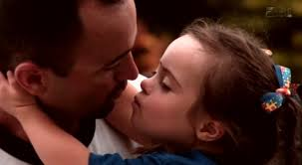
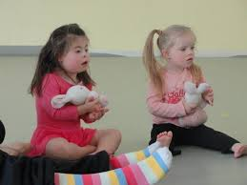
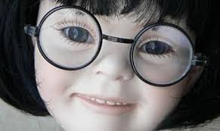

Slide 24
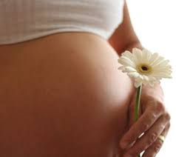
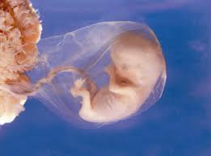
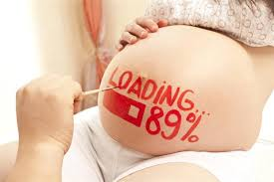

Slide 25
ΕΓΚΥΜΟΣΥΝΗ
Μέσα από σκέψεις και συζητήσεις οι γονείς αρχίζουν να κάνουν όνειρα και σχέδια και να προβλέπουν την εξέλιξη του παιδιού τους πολύ πριν τη γέννησή του. Οι σκέψεις τους δεν περιλαμβάνουν την πιθανότητα της γέννησης ενός παιδιού με ειδικές ανάγκες και η διάγνωση μιας τέτοιας κατάστασης είναι κάτι μη αναμενόμενο, που έρχεται σε αντίθεση με τις προσδοκίες τους (Νικολαραϊζη, 1999).

Slide 26
Ρουχισμός, δωμάτιο, φροντίδα, μπάνιο……..
Η γέννηση του παιδιού αποτελεί το κεντρικό σημείο της συζήτησης μεταξύ γονέων, φίλων και συγγενών.
Καμία γυναίκα δεν μπαίνει στο μαιευτήριο να γεννήσει συναισθηματικά προετοιμασμένη ότι θα φέρει στον κόσμο ένα παιδί με αναπηρία. Τέτοιες σκέψεις εμφανίζονται συχνά αλλά απωθούνται γρήγορα……

Slide 27
Προγεννητικός έλεγχος: αν διαγνωστεί σύνδρομο Down οι γονείς αντιμετωπίζουν το δίλημμα της διακοπής της κύησης ή τη συνέχισή της.
Καθοριστικό ρόλο στη λήψη απόφασης παίζουν οι προσωπικές αξίες, οι πεποιθήσεις, ο τρόπος ζωής, βιώματα, προσωπική ιστορία, κουλτούρα, θρησκεία κ.ά.
Η ανακοίνωση της είδησης προξενεί στους γονείς ένα αρχικό σοκ και είναι μια εξαιρετικά δύσκολη και οδυνηρή εμπειρία προσωπικής προσαρμογής.

Slide 28
Στο άκουσμα αυτής της ανακοίνωσης οι γονείς έχουν την εντύπωση ότι ‘’ο ουρανός τους πέφτει στο κεφάλι’’.
Όλοι χρησιμοποιούν τις ίδιες λέξεις για να περιγράψουν τη θλίψη: σοκ, δράμα, βαρύ χτύπημα, κατάρρευση, ο κόσμος χάνεται (Γκαλάν, 1997).
Πρόσωπο που ανακοινώνει: συνήθως γιατρός
Τι νιώθει ο επαγγελματίας υγείας; Άγχος, θλίψη, ανεπάρκεια, αδυναμία, άμυνα, ανησυχία για το πώς θα το ανακοινώσει, τι θα πει για την εξέλιξη της νόσου. Πολλές φορές το αναθέτει αλλού ή απλά το λέει κοφτά και απόλυτα (Benton, 2006)

Slide 29
Σημεία - κλειδιά
Ο τρόπος που ο ειδικός ανακοινώνει την είδηση αποτελεί έντονη ανάμνηση, ζωντανή και καθαρή για μήνες και χρόνια μετά τη διάγνωση!
Υπάρχουν αποδείξεις ότι ο τρόπος με τον οποίο ανακοινώνεται η είδηση επηρεάζει τον τρόπο με τον οποίο προσαρμόζονται στην κατάσταση και στη θεραπευτική αγωγή του παιδιού τους.
Δεν υπάρχει κάποιος συγκεκριμένος τρόπος να ανακοινώσουμε το σύνδρομο Down.

Slide 30
Τι πρέπει σίγουρα να πούμε:
Τι είναι το σύνδρομo Down
Συχνά απευθύνονται σε εξειδικευμένους παιδιάτρους και άλλο ειδικό προσωπικό, καθώς και σε ομάδες ή οργανώσεις υποστήριξης του συνδρόμου Down για να βρουν ένα στήριγμα και μια βοήθεια.
Η αρχική αγωνία και το άγχος που κατακλύζει τους γονείς θα πρέπει να ακολουθηθεί από κατάλληλη και ορθή ενημέρωση ώστε οι γονείς να κατανοήσουν ότι το κάθε παιδί είναι ξεχωριστό και διαφορετικό και δεν σημαίνει ότι όλα τα παιδιά που έχουν το σύνδρομο Down θα αναπτύξουν τις ίδιες ιατρικές διαταραχές.

Slide 31
Η επαρκής πληροφόρηση μειώνει το άγχος και την αβεβαιότητα
Προσοχή στα μηνύματα που θα δώσει ο ειδικός την ώρα που ανακοινώνει καθώς και η στάση του (διαφορετικός τρόπος σκέψης, ορολογία, π.χ. ανικανότητα, αιτιολογία….
Ποτέ η ενημέρωση δεν πρέπει να γίνεται βιαστικά!
Οριστική διάγνωση
Διαγνωστικές μέθοδοι
Συνέπειες στην κατάσταση υγείας
Θεραπευτικές δυνατότητες της εκπαίδευσης
Προοπτικές …..

Slide 32
Συναισθήματα και αντιδράσεις γονέων
Οι γονείς όταν μαθαίνουν ότι το παιδί τους έχει το σύνδρομο Down βιώνουν ένα σύνολο συναισθημάτων πένθους και απώλειας.
Συγκεκριμένα, αισθάνονται θλίψη, λύπη, ντροπή, ενοχές και απογοήτευση.
Πολλοί γονείς βιώνουν άγχος και δεν ξέρουν τι ακριβώς πρέπει να κάνουν.

Slide 33
Υπάρχουν στάδια;;; Δεν υποστηρίζεται ότι τα συναισθηματικά στάδια έχουν διακριτά όρια και πως οι γονείς περνούν από το ένα στάδιο στο άλλο.
Συνήθως ανάμικτες συναισθηματικές διαταραχές χωρίς σταθερή μετάβαση από το ένα στάδιο στο άλλο ή την τήρηση μιας συγκεκριμένης χρονολογικής ακολουθίας.
ΠΡΟΣΟΧΗ! Τα συναισθήματα αυτά δεν εμφανίζονται μια μόνο φορά στη ζωή των γονέων! Εμφανίζονται σε κάθε κατάσταση κρίσης ( σχολείο, νοσηλεία, κ.ά)

Slide 34
Σοκ , δυσπιστία , άρνηση
‘’Οι αντιδράσεις των περισσοτέρων γονέων είναι υπερβολικό σοκ επειδή περίμεναν ένα φυσιολογικό μωρό’’
Σε μεγαλύτερο βαθμό η μητέρα!
Το σοκ και η δυσπιστία εκδηλώνονται ως αποτέλεσμα της άρνησης αποδοχής του γεγονότος της απώλειας, που συνοδεύεται από μουδιασμένες αντιδράσεις του τύπου: «Όχι, όχι εγώ» (ΑΡΝΗΣΗ)
Κλείνονται στον εαυτό τους, δυσπιστία για τη διάγνωση
Κρατάει για λίγο η κατάσταση αυτή γιατί έρχονται αντιμέτωποι με την πραγματικότητα.

Slide 35
ΣΟΚ ΚΑΙ ΘΛΙΨΗ
Το παιδί μου δεν έχει τίποτα από αυτά που λένε……
Οι ειδικοί τα βγάζουν όλα προβληματικά……
Δεν είναι τίποτα, μας κοροϊδεύουν…..
Πρόκειται για λάθος…..
Αφήστε το γονέα να εκφράσει τη θλίψη του
Σεβαστείτε τον τρόπο που εκφράζει τον πόνο του
Μην τον αφήνετε να απομονωθεί
Ενθαρρύνετε το μοίρασμα των υποχρεώσεων ( όχι ο ένας γονέας να φορτώνει το βάρος στον άλλον….)

Slide 36
ΘΛΙΨΗ
Θλίβονται γιατί δεν έχουν το παιδί που ονειρεύονταν….
Θλίβονται γιατί δεν θα έχουν μια φυσιολογική οικογένεια….
Απαισιοδοξία και οδύνη, ΑΔΙΚΙΑ!!!
Γιατί έτυχε αυτό σε εμένα;
Μπορώ να ανταπεξέλθω στις δυσκολίες που πραγματικά θα έχω μεγαλώνοντας ένα παιδί με Σύνδρομο Down;
Όλα τα συναισθήματα υποχωρούν γιατί υπερισχύει η αγάπη και το αίσθημα ευθύνης για την ανατροφή του παιδιού. Κερδίζει συνήθως το αίσθημα ότι βιώνουν το θαύμα της φύσης, που έφεραν στον κόσμο μια νέα ζωή….

Slide 37
ΠΡΟΣΤΑΤΕΥΤΙΚΟΤΗΤΑ
Αποτελεί βασική ενστικτώδη ανταπόκριση σε όλους τους γονείς (προσοχή όρια!) Αναπνέει; Κοιμάται; Έφαγε;

Slide 38
ΑΠΟΣΤΡΟΦΗ
Down Syndrome The Facts: Μια μητέρα αναφέρει ότι στην αρχή δεν μπορούσε να αγγίξει το νεογνό της στο μαιευτήριο. Τα κατάφερε την τρίτη ημέρα και ξεπέρασε τα συναισθήματά της όταν κατευθύνθηκε στο θάλαμο νεογνών από μόνη της και σήκωσε στα χέρια της το παιδί της…. (Mark Selikowitz, 2006)
Πιθανή ερμηνεία: ενστικτώδης ανταπόκριση όταν το παιδί είναι διαφορετικό με οποιοδήποτε τρόπο.

Slide 39
Ανεπάρκεια και ντροπή
Το αίσθημα ότι η γυναίκα που απέκτησε το παιδάκι απογοήτευσε τον άνδρα της, τους γονείς της και τα άλλα της παιδιά.
Τεράστιο πλήγμα στην αυτοεκτίμηση των γονέων (αντανάκλαση αρνητικών συναισθημάτων των άλλων απέναντί τους).
Ακόμα έχω πρόβλημα στο να πω σε άλλους για τον γιο μου. Ξέρετε, λέω έχω ένα παιδί και σκέφτομαι τώρα πρέπει να τους πω για το Σύνδρομο Down; Δεν θέλω να συστήνω το γιο μου σε άτομα που δεν ξέρω. Ντρέπομαι να λέω ότι έχει νοητική υστέρηση και σύνδρομο Down. Αυτό είναι ένα θέμα, το οποίο πρέπει ακόμα να δουλέψω…..( Babies with Down syndrome, A new parents guide, Trainer,1995 )

Slide 40
ΘΥΜΟΣ
Γιατί βρίσκονται αντιμέτωποι με μια κατάσταση που δεν μπορούν ν΄ αλλάξουν, κατάσταση χωρίς επιστροφή….
Θυμός εναντίον των γιατρών, των νοσηλευτών, της οικογένειας ή των φίλων .
Είναι φυσιολογική αντίδραση αυτοσυντήρησης . Μας κινητοποιεί να αντιδράσουμε.
Αντίθετα αν στραφεί εναντίον μας….. ΚΑΤΑΘΛΙΨΗ- ΑΠΟΓΝΩΣΗ – ΑΠΙΣΙΟΔΟΞΙΑ!

Slide 41
Θυμός….
Γιατί έτυχε σε μας αυτό το κακό;
Σε τι φταίξαμε, Θεέ μου, και μας τιμώρησες;
Τι θα πούμε στις οικογένειές μας
Τι θα πούμε στη δουλειά;
Τι φταίει αυτό το παιδί να τυραννιέται;
Οι φίλοι μας τι θα κάνουν όταν το μάθουν;
Όλοι θα μας βλέπουν όταν πάμε κάπου;
Πως θα αντιμετωπίσουν το άλλο μας παιδάκι οι φίλοι του όταν μάθουν για το άρρωστο αδερφάκι του;

Slide 42
ΕΝΟΧΕΣ
Οι μητέρες συνήθως νιώθουν ενοχές που απέκτησαν το παιδάκι επειδή το είχαν αυτές στην κοιλιά τους….
ΕΚΛΟΓΙΚΕΥΣΗ ΜΕ ΕΠΙΧΕΙΡΗΜΑΤΑ: είναι σημαντικό να αντιληφθούν ότι η χρωμοσωμιακή ανωμαλία που προκάλεσε το Σύνδρομο Down εμφανίζεται σε ένα προγενέστερο στάδιο από την σύλληψη και ότι τα γεγονότα κατά τη διάρκεια της εγκυμοσύνης δε σχετίζονται με αυτά!

Slide 43
Ενοχή…….
Φταίω εγώ;
Μήπως φταίει κάτι που δεν έκανα ή κάτι που έκανα εγώ;

Slide 44
ΣΥΜΒΙΒΑΣΜΟΣ ΚΑΙ ΑΠΟΔΟΧΗ
Ο συμβιβασμός είναι η αντιμετώπιση του κενού που προκαλεί η απώλεια και η εξιδανίκευση είναι η υπερβολική ανύψωση των καλών στοιχείων του ατόμου.
Η έκβαση αποτελεί την τελική λύση της διεργασίας του θρήνου, όπου το άτομο έχει ενσωματώσει την απώλεια στους φυσιολογικούς ρυθμούς της ζωής του.
Συνήθως νιώθουν ευχαρίστηση κάθε φορά που το παιδί τους καταφέρνει κάποιο επίτευγμα.

Slide 45
Οικογενειακή επιβάρυνση
Ένα από τα ερωτήματα που απασχολούν έντονα την οικογένεια είναι τι θα γίνει το παιδί τους, ως ενήλικας πλέον, όταν οι ίδιοι δεν θα μπορούν να το φροντίζουν.
Παλιότερα, που οι ειδικοί είχαν χαμηλές προσδοκίες από αυτά τα άτομα σχετικά με την ανάπτυξη και την βελτίωση των παιδιών με σύνδρομο Down, συχνά και οι γονείς παροτρύνονταν να τοποθετήσουν τα παιδιά τους σε ιδρύματα, καθώς επικρατούσε η πεποίθηση ότι αποτελούν ένα έντονο βάρος για την οικογένειά τους.
Ωστόσο, κάποιοι γονείς δεν επιθυμούσαν να μπει το παιδί τους σε ίδρυμα οπότε το κρατούσαν στο σπίτι μαζί τους. Η επιβάρυνση της οικογένειας αποτελεί μία πραγματικότητα, που συνδέεται όμως και με τις ελλείψεις που παρουσιάζονται στην κοινωνική και οικογενειακή πολιτική των κρατών όσον αφορά τα άτομα με προβλήματα υγείας.

Slide 46
Είναι σημαντικό οι γονείς κατά τη διάρκεια της παιδικής και εφηβικής ηλικίας να προετοιμάζουν τα παιδιά με σύνδρομο Down, ώστε να μπορέσουν να κατακτήσουν την αυτονομία και την ανεξαρτησία.
Μέσα από την κατάλληλη εκπαίδευση τα άτομα με σύνδρομο Down θα μπορέσουν να εξασφαλίσουν μόνα τους όσο το δυνατόν περισσότερες ανάγκες.

Slide 47
Ε υ χ α ρ ι σ τ ώ !
Σοφία Ζυγά
zygas@uop.gr

